Slide 1
Robin Hood რობინ ჰუდი
By Stephen Colbourn სტივენ კოლბორნი
Grades 7 – 9
VII-IX კლასი

Slide 2
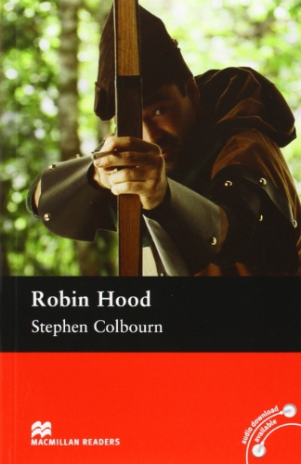
Agenda გაკვეთილის განრიგი
Vocabulary - ლექსიკა
Main themes - მთავარი თემები
Conclusion and Homework - შეჯამება და დავალება
Legend - ლეგენდა
Summary - შინაარსი
Characters - გმირები
Setting - მოქმედების ადგილი და დრო

Slide 3
Vocabulary
ლექსიკა
outlaw (n.)
to rob /
to steal (v.)
archer (n.)
კანონგარეშედ გამოცხადებული პირი, მძარცველი
მშვილდოსანი
გაძარცვა / მოპარვა
legality (n.)
peasant (n.)
კანონიერება
გლეხი
morality (n.)
justice (n.)
tax (n.)
მორალი, ზნეობა, სოციალურად მისაღები ქცევა
სამართლიანობა
გადასახადი

Slide 4
Legend ლეგენდა
A legend is …
…a story that lies somewhere between myth and historical fact and which, as a rule, is about a particular figure or person

Slide 5
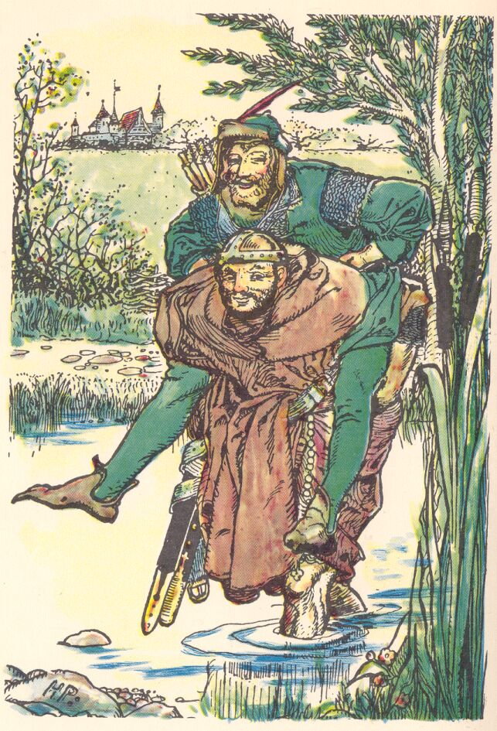
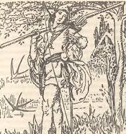
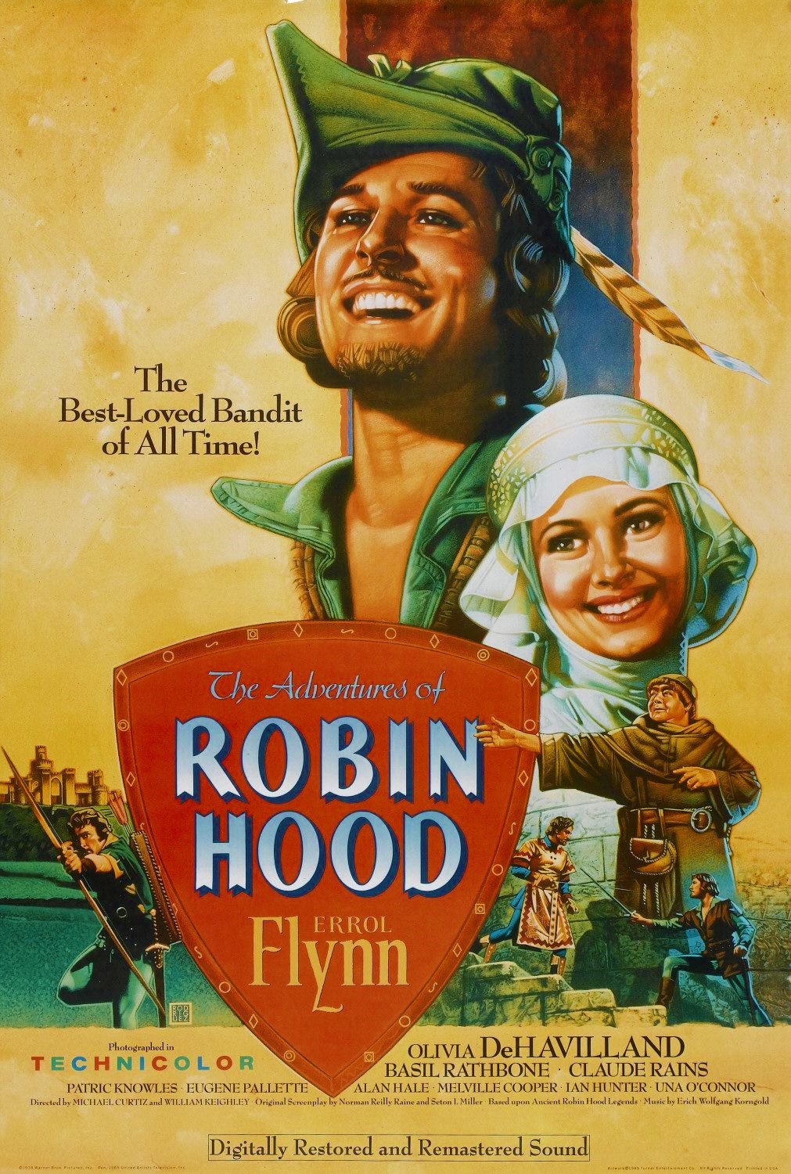
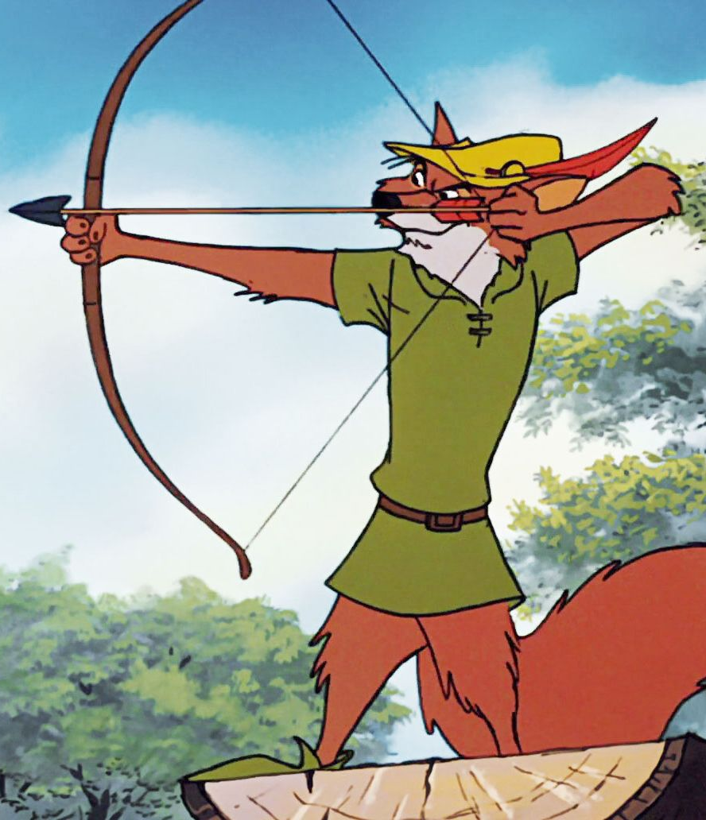
Legend ლეგენდა

Slide 6
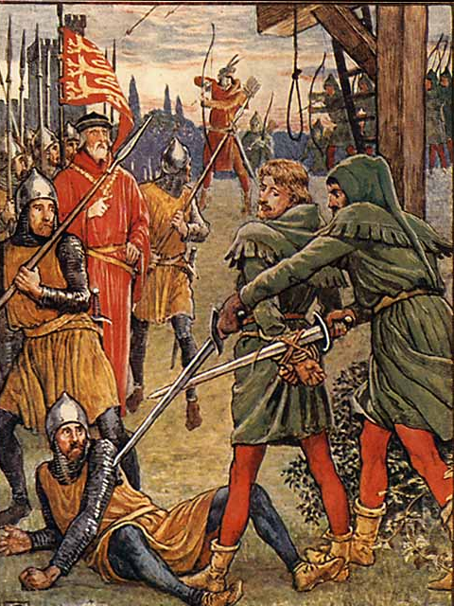
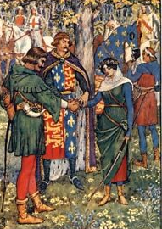
Summary შინაარსი

Slide 7
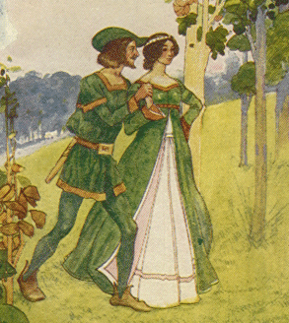
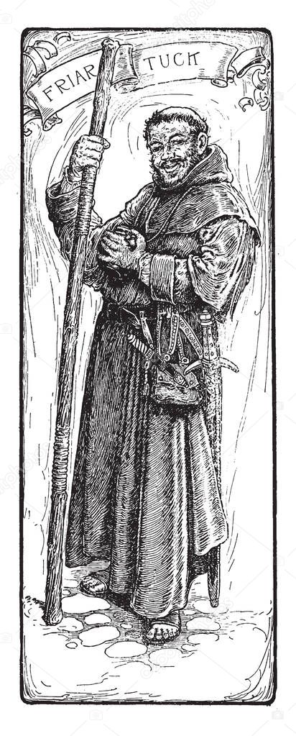
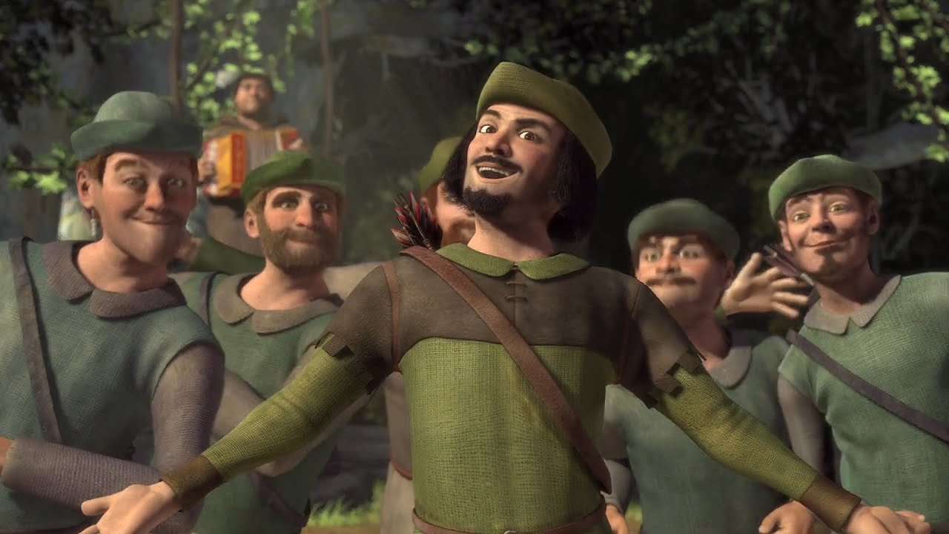
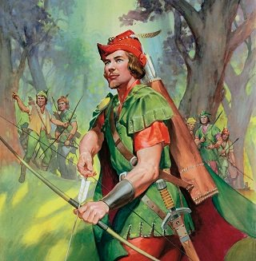
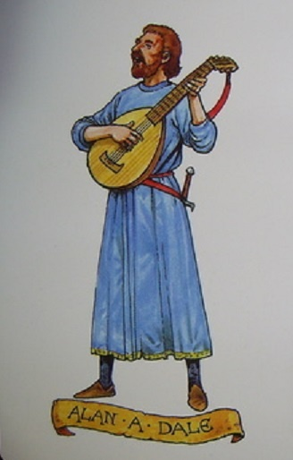
Characters - გმირები
The Merry Men
Maid Marian
Robin Hood
Friar Tuck
Little John
The Minstrel
The Sheriff of Nottingham

Slide 8
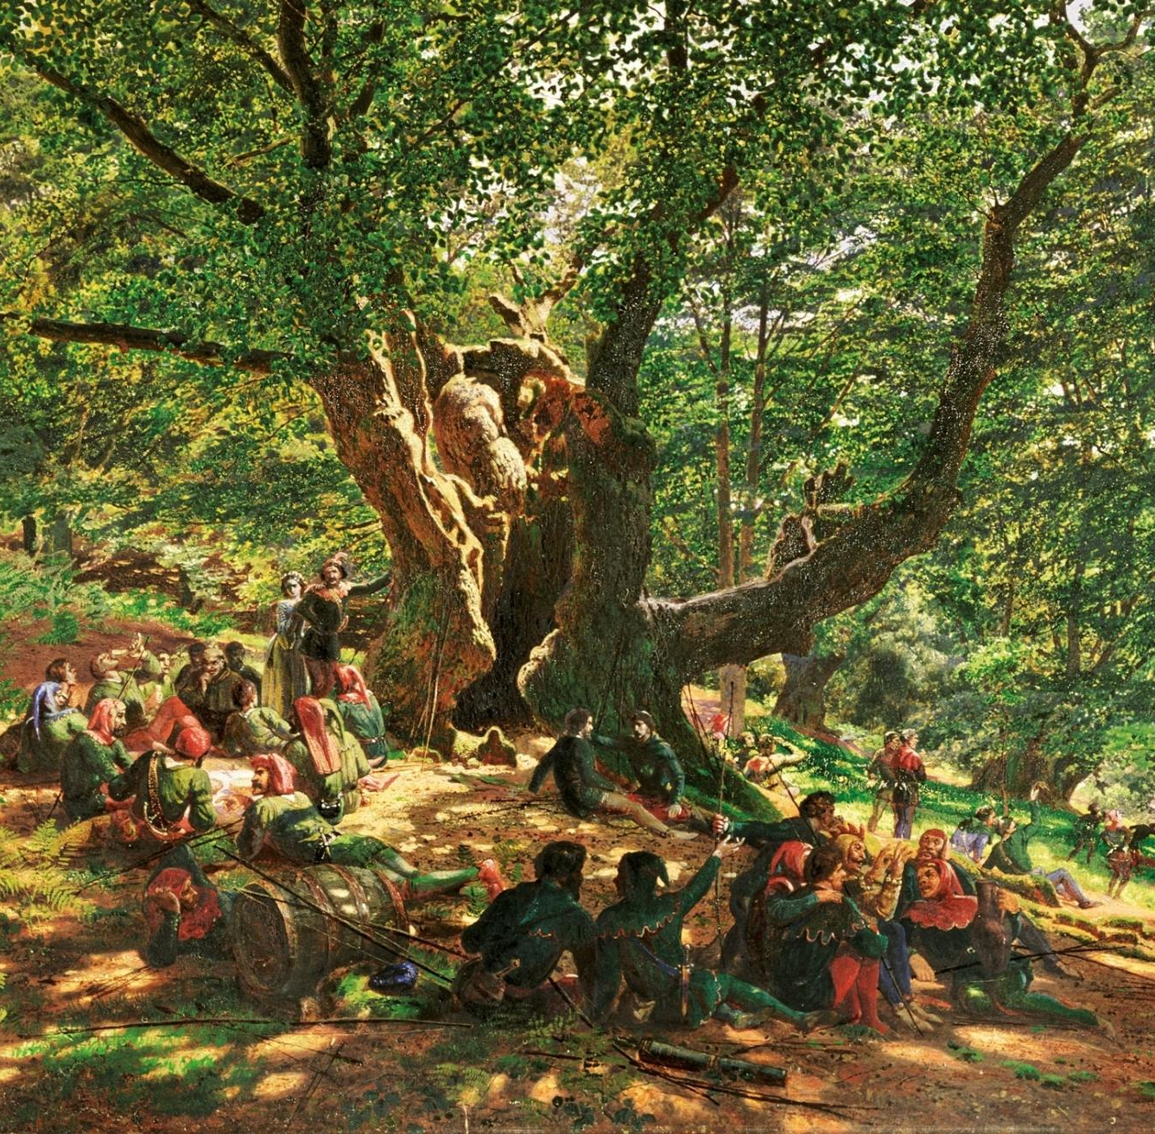
Setting მოქმედების ადგილი და დრო

Slide 9
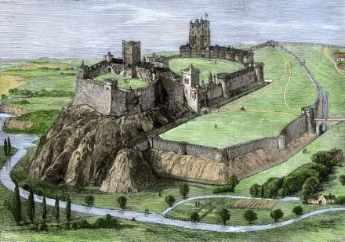
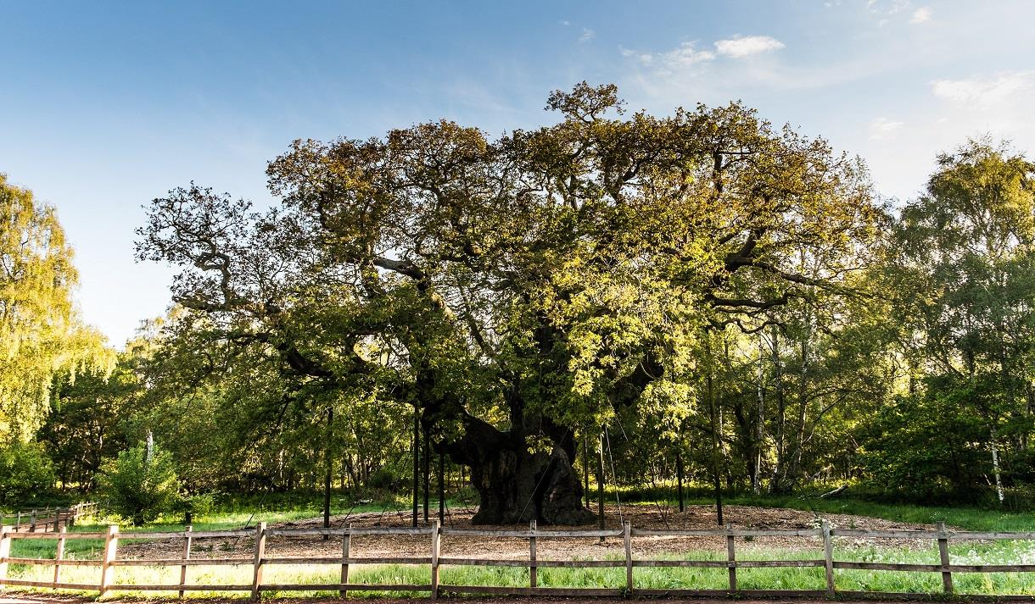
When
Medieval period
Where
Around Sherwood Forest,
Nottingham, England

Slide 10
Main Themes მთავარი თემები

Slide 11
Conclusion შეჯამება
Author
Summary
Setting
Themes
Characters
Many since it is a legend
Justice;
Morality VS Legality
Robin and his merry men of outlaws steal from the rich to give to the poor
England during the
Medieval period
Robin Hood, Maid Marian, Merry Men, Sheriff of Nottingham

Slide 12
Vocabulary
ლექსიკა
outlaw (n.)
to rob /
to steal (v.)
archer (n.)
კანონგარეშედ გამოცხადებული პირი, მძარცველი
მშვილდოსანი
გაძარცვა / მოპარვა
legality (n.)
peasant (n.)
კანონიერება
გლეხი
morality (n.)
justice (n.)
tax (n.)
მორალი, ზნეობა, სოციალურად მისაღები ქცევა
სამართლიანობა
გადასახადი

Slide 13
Homework დავალება
Do you think Robin Hood is a criminal or a hero? Can he be both at the same time? Explain your answer and use examples.
დავალება შეგიძლიათ
ატვირთოთ შემდეგ
მისამართზე:
www.englishbookeducation.co.uk/homework

